Slide 1
Brand And Bound
GVHD: Nguyễn Thanh Sơn
Nhóm 10
1

Slide 2
Danh sách thành viên:
1
Phan Nguyễn Thành Nhân - 19521943
2
Nguyễn Thành Nghĩa - 19521899
3
Tạ Huỳnh Đức Huy - 19521634
2

Slide 3
1. Đặt vấn đề
3

Slide 4
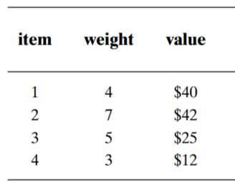
Bài toán Ăn khế trả vàng (Knapsack)
Ngày xửa ngày xưa, trong câu chuyện “Ăn khế trả vàng”, chim thần đã chở người anh tới một hòn đảo có chứa các loại đá quý có trọng lượng và giá trị khác nhau
Nhưng người anh chỉ đem theo túi sách chứa tối đa là MVới bản tính tham lam, anh ta muốn giàu có nhất.
M = 10
Hãy giúp anh ta lấy những viên đá quý sao cho có giá trị cao nhất mà vẫn chứa vừa cái túi.
4

Slide 5
Back tracking
w = 0, v =0
with 1
w/o 1
w = 0, v =0
w = 4, v =40
with 2
w/o 2
with 2
w/o 2
w = 11
w = 4, v =40
w = 0, v =0
w = 7, v = 42
with 3
w/o 3
w/o 3
with 3
w/o 3
with 3
w = 4, v =40
w = 12
w = 7, v = 42
w = 5, v = 25
w = 0, v =0
w = 9, v = 65
with 4
w/o 4
with 4
w/o 4
with 4
w/o 4
with 4
w/o 4
with 4
w/o 4
w = 12
w = 9, v =65
w = 7, v = 52
w = 4, v =40
w = 10 v = 54
w = 7 v =42
w = 8 v = 37
w = 5 v =25
w = 3 v = 12
w = 0 v = 0
Optimal solution
5

Slide 6
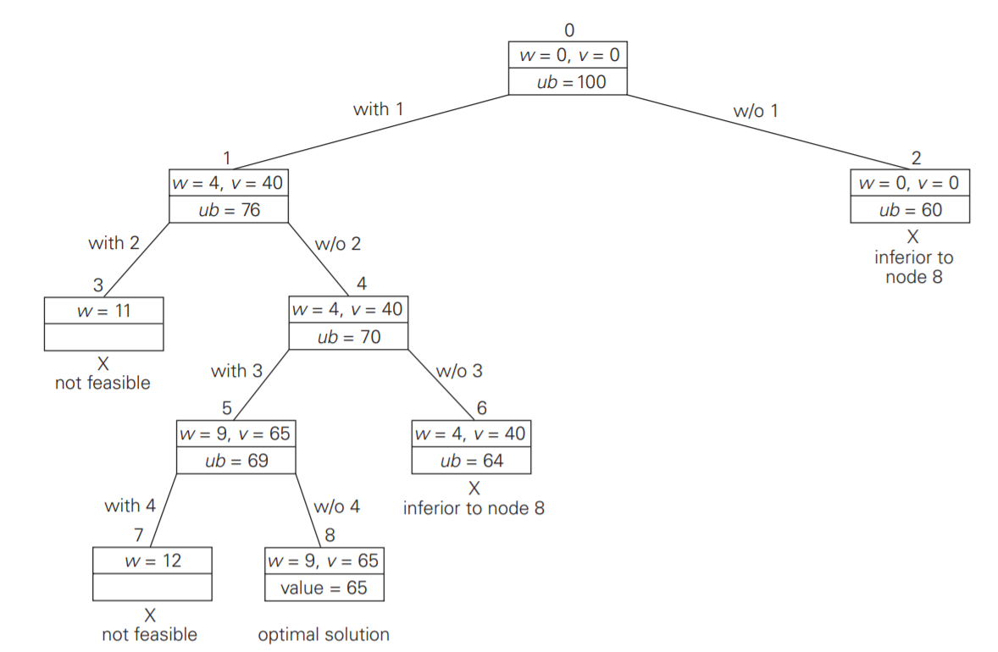
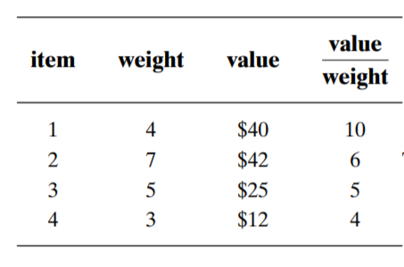
Branch And Bound
6

Slide 7
Khái Niệm
Đặc điểm bài toán
Banch and Bound
Mô hình thuật toán
Ví Dụ
Ưu và nhược điểm
Bài tập về nhà
7

Slide 8
1. Khái niệm
Branch and bound là thuật toán được thiết kế để tối ưu hóa bài toán tổ hợp và rời rạc.
Về bản chất Branch and bound là cải tiến của Backtracking.
Xây dựng cây tìm kiếm tối ưu, nhưng không xây dựng toàn bộ cây mà sử dụng giá trị cận để hạn chế bớt các nhánh.
8

Slide 9
2. Đặc điểm nhận dạng
Backtracking có thể giải các bài toán tối ưu bằng cách lựa chọn phương án tối ưu nhất trong tất cả các lời giải tìm được
Tuy nhiên, nhiều bài toán không gian các lời giải là quá lớn nên Backtracking khó đảm bảo về thời gian cũng như kỹ thuật
Vì thế Brand and bound là một trong những phương pháp cải tiến.
Brand and bound được áp dùng vào
Vấn đề Tối ưu hóa – Tìm kiếm giải pháp tốt nhất.
9

Slide 10
3. Mô hình chung thuật toán
Sử dụng phương pháp nhánh cận là tỉa bớt nhánh trên cây.
Cập nhập phương án mẫu và đi tiếp
Tính chi phí các phương án khác ngay trong quá trình xây dựng
Better
Cây ban đầu
Worse
Trong quá trình luôn giữ lại phương án mẫu
(Lời giải tối ưu cục bộ
Vd: Giá trị min tại thời điểm đó)
Quay lại phía trên và xét phương án khác
10

Slide 11
3. Mô hình chung thuật toán
Cây tìm kiếm có phương án gốc biểu diễn tất cả các tập phương án có thể có
Mỗi nút lá biểu diễn cho một phương án nào đó. Nút n có các nút con tương ứng với các khả năng có thể lựa chọn tập phương án xuất phát từ n.
Với mỗi nút trên cây ta sẽ xác định các giá trị cận. Giá trị cận là một giá trị gần với giá trị của các phương án.
Với bài toán tìm min ta xác định cận dưới ( Nhỏ hơn hoặc bằng giá trị của phương án)
Với bài toán tìm max ta xác định cận trên ( Lớn hơn hoặc bằg giá trị của phương án)
11

Slide 12
3. Mô hình chung thuật toán
Mã giả
Try (i)
for (j = 1 -> n):
if (Appect):
Xác định x(i) theo j;
Ghi nhận trạng thái mới;
if (i == n)
Cập nhật phương án tối ưu;
else:
Xác định cận g (x1,…,xi)
if g (x1,…,xi) ≤ f*
Try (i+1);
//Trả bài toán về trạng thái cũ
11

Slide 13
4. Ưu và nhược điểm
Có thể không cần duyệt hết nút trên cây
Fast
Ưu điểm
Loại bỏ bước đi không cần thiết
Saving
Exact
Tìm ra phương án tối ưu nhất
12

Slide 14
4. Ưu và nhược điểm
Nhược điểm
Bản chất vẫn là GT vét cạn
Tốn nhiều thời gian
Cần xây dựng hàm tính cận phụ thuộc vào từng bài toán cụ thể
13

Slide 15
Bài toán Ăn khế trả vàng (Knapsack)
Ngày xửa ngày xưa, trong câu chuyện “Ăn khế trả vàng”, chim thần đã chở người anh tới một hòn đảo có chứa các loại đá quý có trọng lượng và giá trị khác nhau
Nhưng người anh chỉ đem theo túi sách chứa tối đa là MVới bản tính tham lam, anh ta muốn giàu có nhất.
Hãy giúp anh ta lấy những viên đá quý sao cho có giá trị cao nhất mà vẫn chứa vừa cái túi
M = 10
14

Slide 16
5. Ví dụ
Knapsack problem
B1: Sắp xếp lại các món đồ theo chiều giảm dần tỷ lệ giá trị/khối lượng (value/weight)
B2: Tìm giới hạn trên ub ở mỗi tập hợp con bằng công thức:
ub = v + (W-w)(v_{i+1}/w_{i+1})
Với v, w là tổng giá trị và khối lượng của tập hợp con (khởi tạo ban đầu v = 0, w = 0)
B3: Với mỗi tập hợp con đã tìm được, chọn ra tập hợp con có giá trị giới hạn trên lớn nhất để tiếp tục tìm kiếm
B4: Lặp lại bước 2 và bước 3 cho đến khi khối lượng vượt quá sức chứa của túi hoặc tìm được lời giải tối ưu đầu tiên.
15

Slide 17
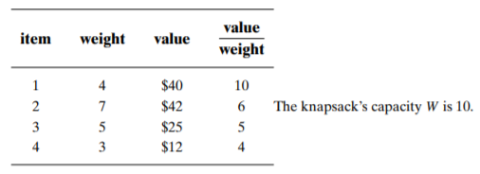
5. Ví dụ
Knapsack problem
ub = v + (W-w)(v_{i+1}/w_{i+1})
= 0 + (10 - 0)(40/4)
= 100
16

Slide 18


5. Ví dụ
w = 0, v = 0
ub = 100
Branch and Bound
with 1
w/o 1
w = 4, v = 40
w = 0, v = 0
w = 4, v = 40
w = 0, v = 0
ub = 76
ub = 60
ub = 76
ub = 60
with 2
w/o 2
w = 11
w = 4, v = 40
w = 11
w = 4, v = 40
ub = 70
ub = 70
with 3
w/o 3
w = 9, v = 65
w = 4, v = 40
w = 9, v = 65
w = 4, v = 40
ub = 69
ub = 64
ub = 69
ub = 64
with 4
w/o 4
w = 9, v = 65
w = 9, v = 65
w = 12
w = 9, v = 65
w = 12
value = 65
value = 65
value = 65
17
Optimal solution

Slide 19
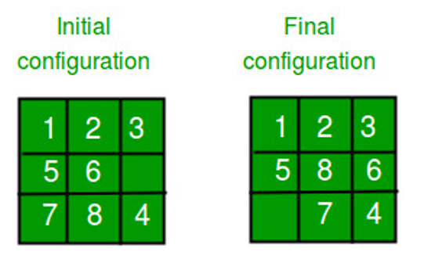
5. Ví dụ
8 puzzle problem
Cho một bảng 3 × 3 với 8 ô (mỗi ô có một số từ 1 đến 8) và một ô trống. Các bạn hãy di chuyển làm sao cho giống với mẫu cuối cùng và dùng ít bước nhất. Ô trống có thể trượt trái, phải, trên, xuống)
18

Slide 20
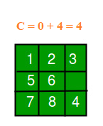
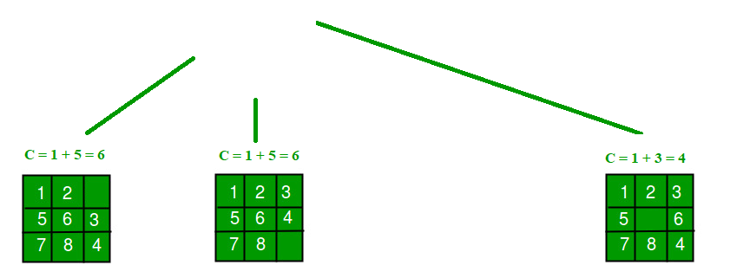
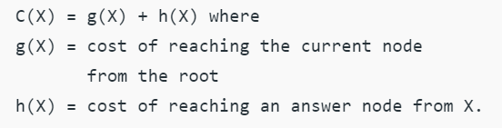
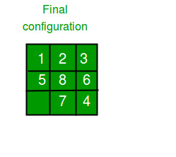
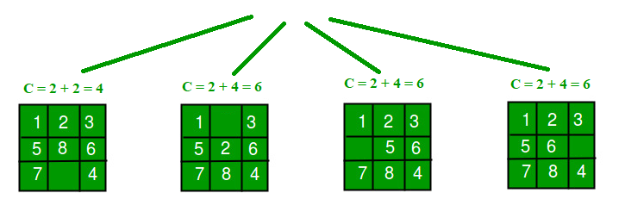
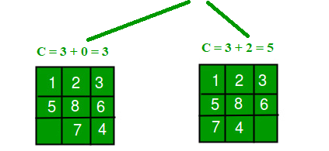
19

Slide 21
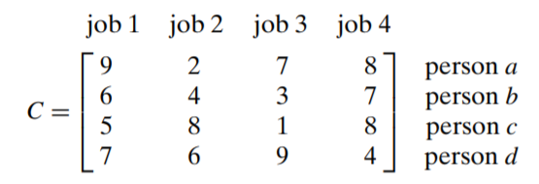
6. Bài Tập về nhà
Nộp bài qua email: 19521943@gm.uit.edu.vn
Một nhà máy, có N công nhân và N công việc. Mỗi công nhân làm từng việc trong thời gian khác nhau, tuy nhiên mỗi người chỉ làm một việc và không ai làm trùng với người khác. Bạn hãy phân chia sao cho tổng thời gian làm việc của các công nhân là ít nhất
Input | Output
4 9 2 7 8 6 4 3 7 5 8 1 8 7 6 9 4 | 13
Input: đầu vào là 1 số nguyên n, mỗi n dòng tiếp theo là thời gian làm việc của từng công nhân trong từng việc.
Output: Tổng thời gian làm việc ít nhất của
các công nhân.

Slide 22
Tài liệu tham khảo
Introduction to the Design and Analysis of Algorithms
https://www.geeksforgeeks.org/branch-and-bound-algorithm/
https://www.baeldung.com/cs/branch-and-bound
Nếu bạn có góp ý hoặc thắc mắc về phươnng pháp nhánh cận
https://by.com.vn/c0G1Iq
21

Slide 23
Thank you
22

